Slide 1
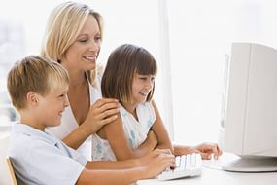
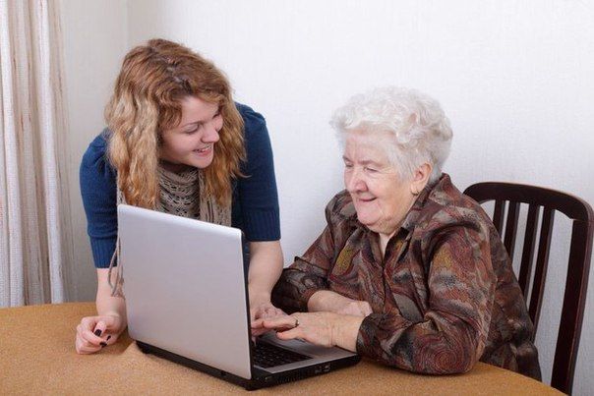
Как мы помогли старшему поколению познать просторы интернета
Команда «Эрудит20»
МОУ СОШ №20 г.Рыбинска

Slide 2
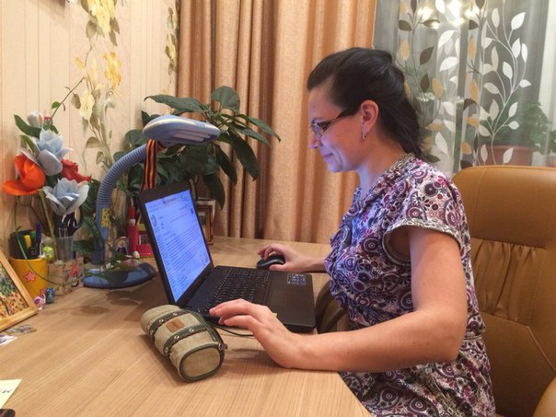
Наш рассказ гласит …
Как то раз, маме Свете, захотелось узнать, что такое internet! Как им пользоваться, и что в нём есть такое интересное, что всех туда так тянет. Позвала, она на помощь дочку. Наша Лиза с большим удовольствием решила помочь маме, с данной проблемой.

Slide 3
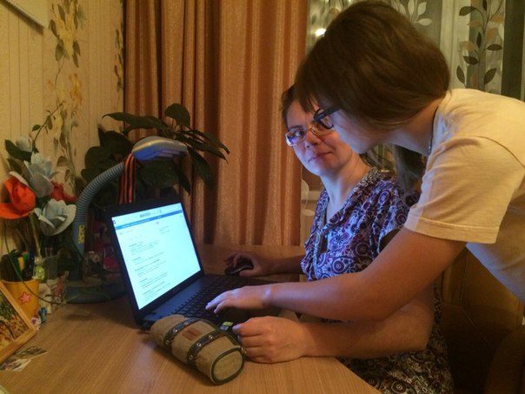
Лиза, стала куратором мамы Светы! Рассказала, от куда интернет появился, что означает, и как он выглядит! Мама в восторге, что научиться узнавать прогноз погоды, новые рецепты, общаться с друзьями, и всё это благодаря сети internet!

Slide 4
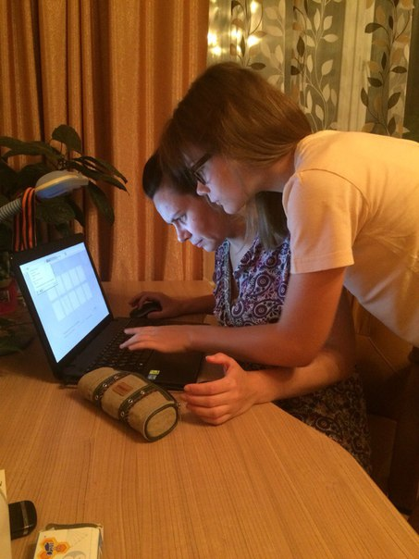
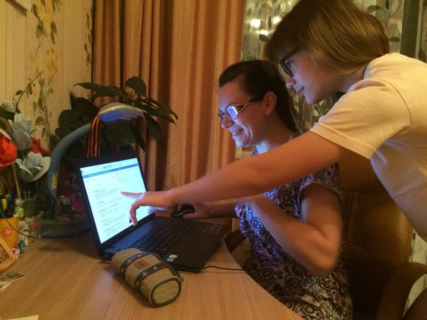
Не всё получалось, но всё же интернет так и манил маму Свету в свои просторы. Дочь стала хорошим проводником в мир новой «цивилизации» для мамы)

Slide 5
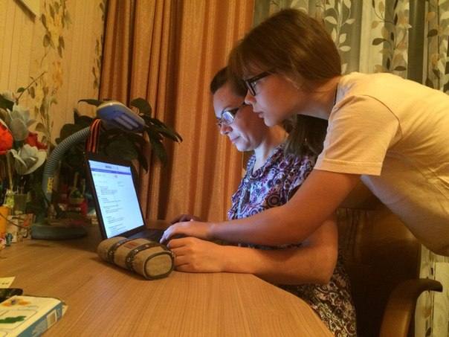
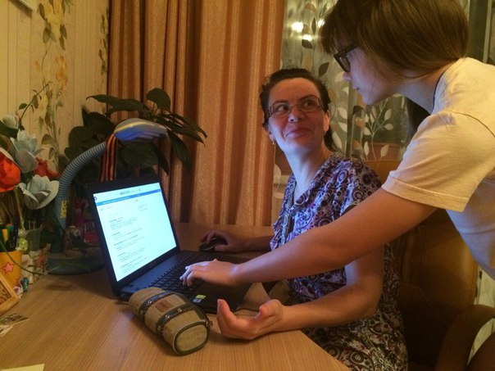
Мама была так довольна, что у неё всё стало получаться! Дочка и мама разговаривали на одном языке! Мама внимательно слушала всё и запоминала!

Slide 6
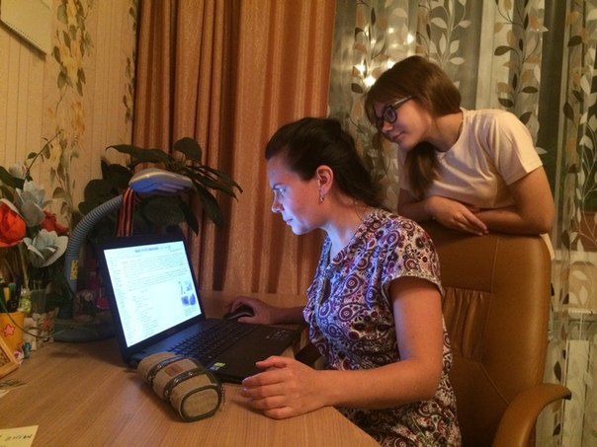
А потом мама сама стала искать интересную и полезную информацию для себя) И была этому очень рада! А Настя, наблюдала за её успехами со стороны.

Slide 7
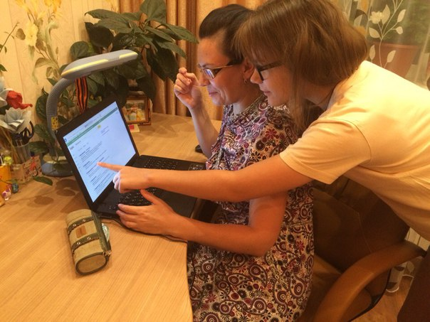
У мамы Светы, конечно возникали некоторые вопросы, но дочка всегда помогала ей их преодолеть.

Slide 8
Теперь мама Света, и Internet общаются на «Ты»

Slide 9
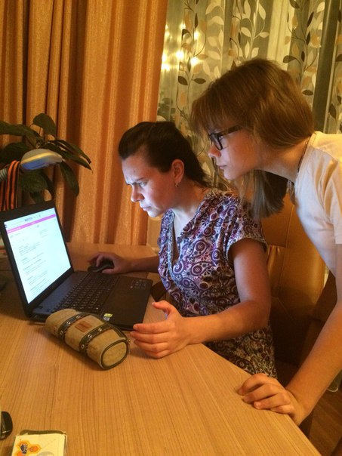
Вот так, дети, помогают родителям идти в ногу со временем!

Slide 10
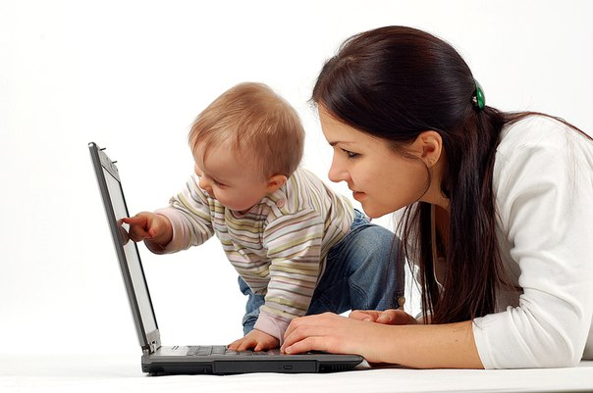
Спасибо за внимание!

